Slide 1
Curso CFP
TypeScript

Slide 2
Programación
Web
Programación básica
Front end
Programación orientada a objetos
Back end
Bases de datos
Integracion

Slide 3
Agenda
Características del Lenguaje
Instalación
Traducción: TypeScript → JavaScript
Tipado en las variables
Restricciones impuestas en el tipado
Demostración
Comparación código JS/TS
Restricciones de tipos
Razones para usar TypeScript
Diferencias TypeScript/JavaScript
Recomendaciones

Slide 4
Características de TypeScript
Variables con tipos
Característica más importante (de ahí el nombre)
Código más legible/entendible
Más chequeos al momento de desarrollar → mayor seguridad
Se “traduce” a código Javascript
Comando tsc
Es compatible con todas las librerías de JS
Soporte de clases
Programación orientada a objetos (en la próxima clase)
La forma en que se definen los if/for/while se mantiene

Slide 5
Instalación
NPM: npm install -g typescript
Junto con el lenguaje, se instala el comando “tsc”
Se encarga de hacer la traducción del lenguaje TypeScript, al lenguaje JavaScript

Slide 6
Pasaje TypeScript → JavaScript
Código TypeScript ejemplo.ts
Tiene como entrada un archivo con extensión .ts
Tiene como salida un archivo con extensión .js
Ejemplo: tsc ejemplo.ts → en la misma carpeta va a generarse el archivo “ejemplo.js”
Una vez generado el JS, se lo ejecuta como siempre → node ejemplo.js
tsc ejemplo.ts
Código JavaScript ejemplo.js

Slide 7
Pasaje TypeScript → JavaScript
function ejemplo(nombre) {
return "Hola " + nombre;
}
let nombre = 'Juan';
console.log(ejemplo(nombre));
Código TypeScript ejemplo.ts
tsc ejemplo.ts
function ejemplo(nombre) {
return "Hola " + nombre;
}
let nombre = 'Juan';
console.log(ejemplo(nombre));
Código JavaScript ejemplo.js
¡El código es igual!

Slide 8
Variables con Tipos
function ejemplo(nombre: string): string {
return "Hola " + nombre;
}
let nombre: string;
nombre = 'Juan';
console.log(ejemplo(nombre));
Código TypeScript ejemplo.ts
tsc ejemplo.ts
function ejemplo(nombre) {
return "Hola " + nombre;
}
var nombre;
nombre = 'Juan';
console.log(ejemplo(nombre));
Código JavaScript ejemplo.js
Los tipos se eliminaron → JS no tiene soporte de tipos

Slide 9
Restricción de Tipos en Variables (1)
function ejemplo(nombre: string): string {
return "Hola " + nombre;
}
let nombre: string;
nombre = 8;
console.log(ejemplo(nombre));
Al querer compilar a JS nos va a dar error porque los tipos no son compatibles

Slide 10
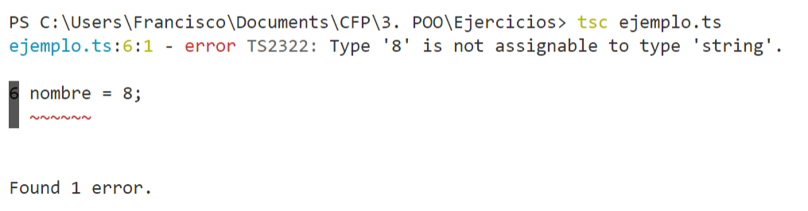
Restricción de Tipos en Variables (2)
function ejemplo(nombre: string): string {
return "Hola " + nombre;
}
let nombre: string;
nombre = 8;
console.log(ejemplo(nombre));
A una variable de tipo “string” se le asignó un número

Slide 11
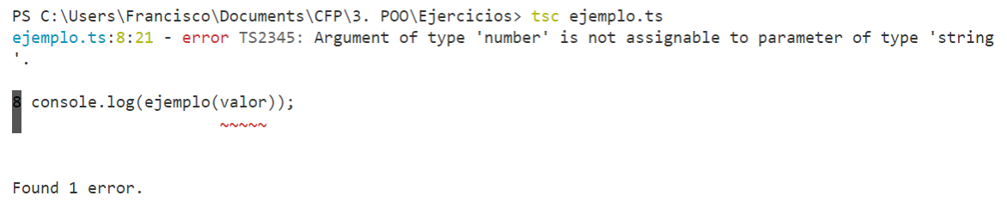
Restricción de Tipos en Funciones
function ejemplo(nombre: string): string {
return "Hola " + nombre;
}
let valor: number;
valor = 8;
console.log(ejemplo(valor));
A una función con parámetro de tipo “string” se le pasó una variable numérica

Slide 12
Tipos básicos en TypeScript
Tipo | Significado
number | Cualquier tipo de número
boolean | Verdadero/falso
string | Texto
null | Cuando un elemento no tiene valores
undefined | Cuando una variable no está inicializada
any | Cualquier tipo
void | Cuando las funciones no retornan nada

Slide 13
Demostración
Ejemplo Básico de Tipos
Implementar una función que sume los elementos de un arreglo
Forzar algún tipo de error a modo de ejemplificación

Slide 14
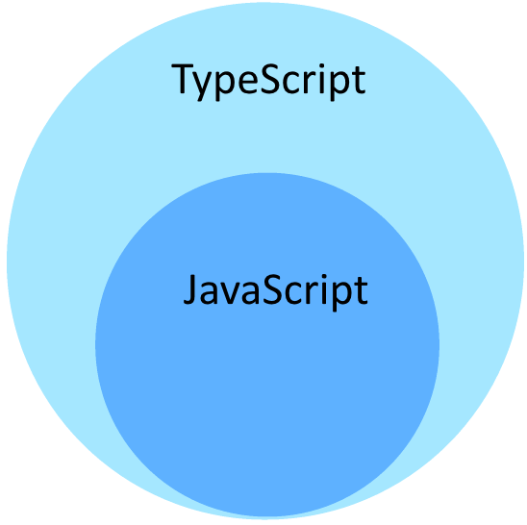
Razones para usar TypeScript
Muchos de los errores en JS surgen al momento de ejecutar el código
Por ejemplo llamar a una función con un parámetro de otro tipo
En proyectos grandes, este tipo de cuestiones hacen perder mucho tiempo
El chequeo de tipos hace que gran parte de los errores que surjan, se puedan detectar al momento de escribir el código
Es decir antes de ejecutarlo
Se trata de JavaScript pero con más funcionalidades

Slide 15
Diferencias entre TypeScript y JavaScript
TS tiene orientación a objetos, JS es de scripting
Tipado estático vs. dinámico
TS tiene soporte de interfaces
TS tiene parámetros opcionales
Cambia la forma en que se importan las librerías en el código
JS → let readlineSync = require(“readline-sync”)
TS → import * as ReadlineSync from ‘./node_modules/readline-sync’;

Slide 16
Recomendaciones Generales
Usar “camelCase” para definir funciones y variables
Usar nombres descriptivos para las variables
La estructura “for” permite declarar variables en el mismo lugar
Tener en cuenta que el código que hagamos lo van a leer otras personas, o nosotros mismos dentro de varios meses o incluso años
Lo mejor es que el código sea fácil de leer
En caso de que igualmente sea complicado, usar comentarios para facilitar la lectura

Slide 17
Curso CFP
Ejercicios

Slide 18
Ejercicios - En Clase
Ejercicio 1 (Partir de los ejercicios de NPM)
Adaptar la forma de importar librerías a TS
Agregar tipos a las variables y funciones
Ejercicio 2 (Partir de cero)
Definir funciones (con todos los tipos necesarios) para hacer lo siguiente:
Cargar un listado de palabras (por esta vez, usar el arreglo como variable global)
Insertar/eliminar/buscar/actualizar una palabra del listado
Ejercicio 3 (Adicional)
Agregar que la lista de palabras esté ordenada permanentemente (ayudarse con filminas de ordenamiento)

Slide 19
Manejo de Archivos de Texto
Instalar paquete → npm install @types/node
Crear archivo ‘abc.txt’
Escribir adentro ‘hola como andas todo bien’
import * as fs from 'fs';
let texto: string = fs.readFileSync('abc.txt', 'utf8');
let palabras: string[] = texto.split(' ');
console.log(palabras);
Nombre del archivo que vamos a leer

Slide 20
Ejercicios - Fuera de Clase
Ejercicio 1
Crear proyecto NPM
Implementar sistema para cargar un arreglo a partir de archivo de texto
Subir a GitHub y pasar el link por Slack
Ejercicio 2
Idem ejercicio anterior pero que cargue matrices a partir de archivo de texto

Slide 21
Curso CFP
Ejercicios Adicionales

Slide 22
Ejercicios - Fuera de Clase
La idea es ir incorporando lo visto en clases anteriores
Iniciar proyecto NPM en carpeta nueva
Descargar las librerías necesarias
Cargar un listado de nombres a partir de un archivo de texto
Cargar un listado de colegios a partir de otro archivo de texto
A partir de ambos listados, saber en qué colegio va a votar una determinada persona
Subir a GitHub y avisar por Slack

